Slide 1
L’astronomie gamma au sol avec l’expérience H.E.S.S.
Jean-Paul Tavernet
LPNHE - Université Paris VI
tavernet@in2p3.fr

Slide 2
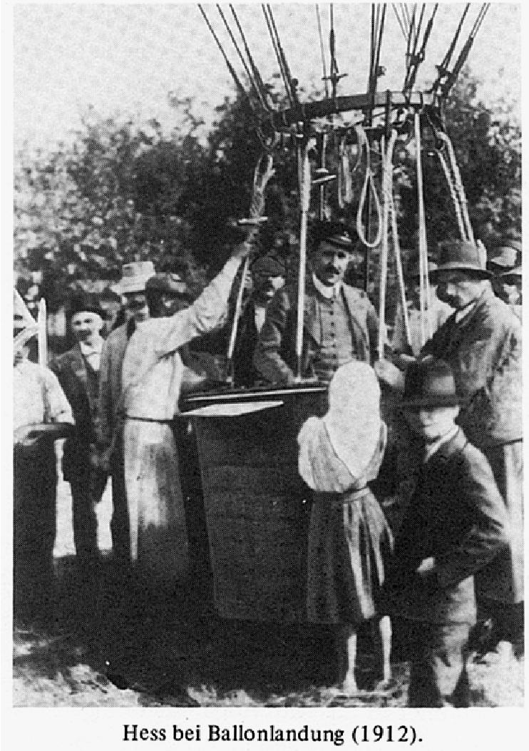
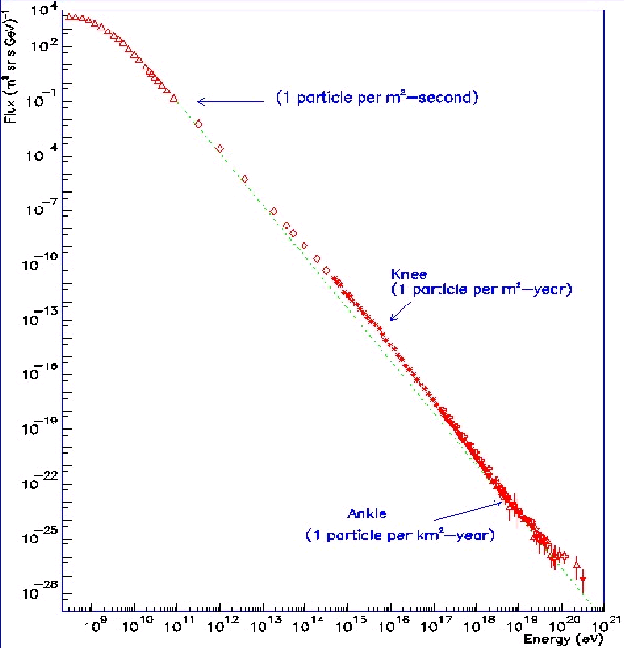
Les rayons cosmiques : une source de découverte et une énigme
∝E^{−2.7},
mostly protons
(LHC)
Découverts en 1912 par Victor HESS
Principalement des protons
10 ordres de grandeur en énergie
30 ordres de grandeur en flux
  Origine toujours inconnue
Où sont les lieux de production ?
Quels sont les mécanismes mis en jeu ?
Source de nouvelles découvertes ?
30 orders of magnitude
solar modulation
> 10 orders of magnitude

Slide 3
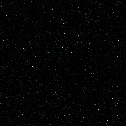
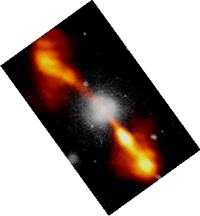

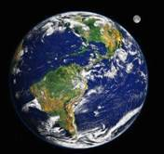
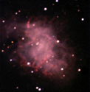
Comment observer ces lieux de production ?
Lieu de
production
Nous
protons E>10¹⁹ eV ( 10 Mpc )‏
neutrinos
gammas ( z < 1 )‏
protons E<10¹⁹ eV
Protons et noyaux | Déviés par les champs magnétiques Absorbés par les champs de radiation
photons | Absorbés par les champs de radiation
neutrinos | très difficiles a détecter

Slide 4
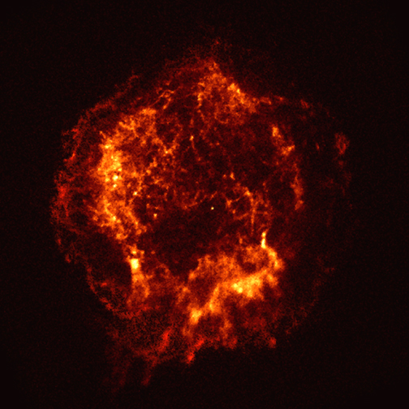
Comment produire des γ?
Processus NON thermiques:
  Désintégration de pions
  Rayonnement Compton Inverse
  (Collision d’un électron énergétique avec
  un photon de basse énergie)
  Annihilation de paires e⁺e⁻
  Annihilation de particules lourdes
p
ν
π±
p
γ
Nécessite des
accélérateurs de particules
π⁰
e±
γ
Inverse Compton
(+Bremsstr.)
protons/noyaux
électrons/positrons
Matière et photons environnants

Slide 5
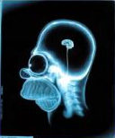
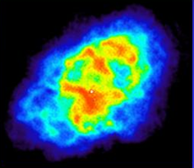
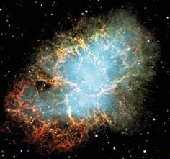
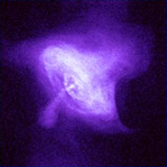
Le spectre électromagnétique
keV
MeV
GeV
TeV
PeV
EeV
10⁻⁶
10⁻³
10⁰
10³
10⁶
10⁹
10¹²
10¹⁵
10¹⁸
E (eV)
10⁸
10¹¹
10¹⁴
10¹⁷
10²⁰
10²³
10²⁶
10²⁹
10³²
ν (Hz)
1
10⁻³
10⁻⁶
10⁻⁹
10⁻¹²
10⁻¹⁵
10⁻¹⁸
10⁻²¹
10⁻²⁴
λ (m)
Radio
IR
Visible
UV
Rayons X
Rayons γ
VHE
(Très Haute
Energie)
UHE
(Ultra Haute Energie)
Objets froids (10K),
Poussières,...
Emission Synchrotron
d’électrons accélérés
Objets chauds
(~2000K),
soleil,
nébuleuses
Objets compacts très chauds
(~10⁶K),
pulsars, trous noirs...
Taille ~km
Objets extrêmement énergétiques, Processus non thermiques (Accélération de particules dans des chocs)
Inverse Compton, Bremstrahlung, Annihilation,
Désintégration de Pions

Slide 6
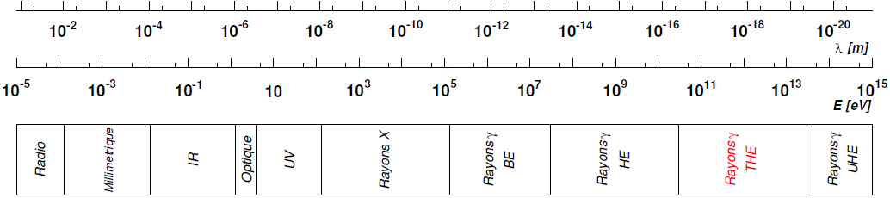
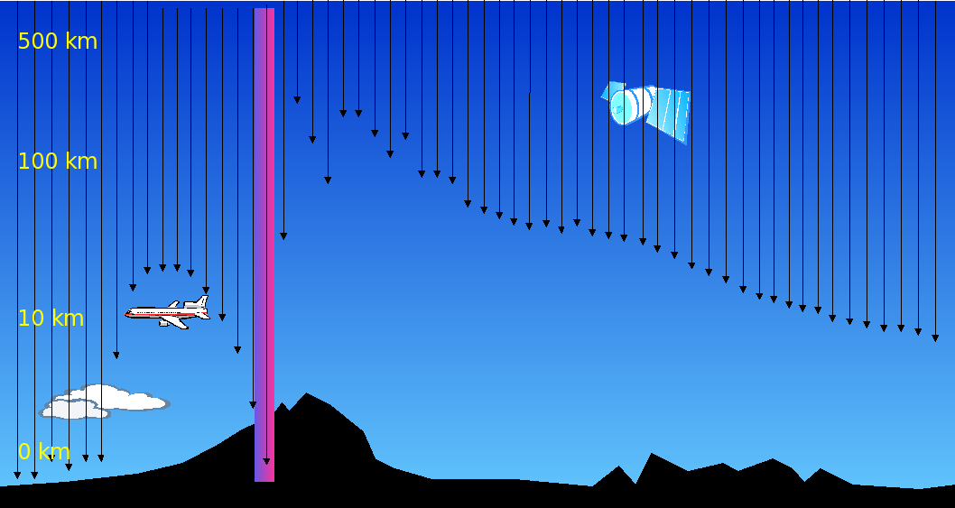
1 part./m²/s
1 part./m²/an

Slide 7
Détection des rayons gamma au sol
Ou astronomie gamma des très hautes énergies

Slide 8
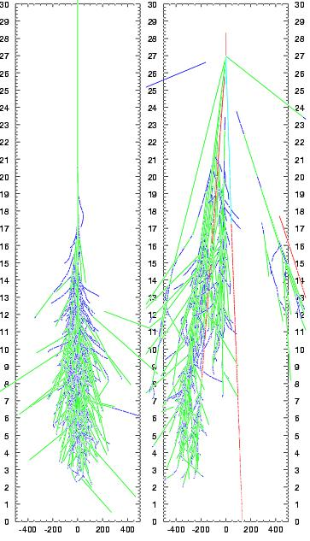
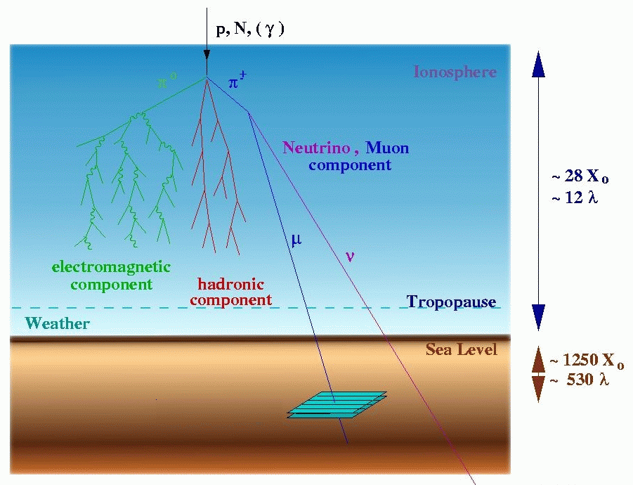
Utilisation de l’atmosphère
Schéma
Simulation

Slide 9
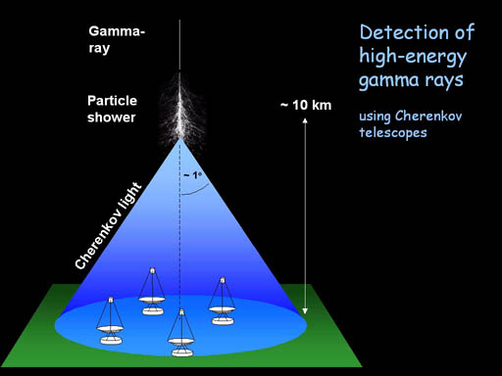
Flux très faibles:
    e.g. nébuleuse du Crabe: flux( E > 1 TeV ) = 2 × 10⁻¹¹ cm⁻² s⁻¹
    Nécessité de grandes surfaces de détection (>30 000 m²)
Le γ interagit dans la haute atmosphère
→ paires e+ e-→ cascade d’électrons et de photons.
Les e± ultra-relativistes (v/c >1/n)
    émettent de la lumière Cherenkov.
    (cône de ½ angle ~ 1° près du sol)
On utilise l’atmosphère comme un
grand calorimètre
et on détecte les gerbes
atmosphériques créées par les γ
par leur lumière Tcherenkov
Tache de lumière au sol: 300 m de diamètre

Slide 10
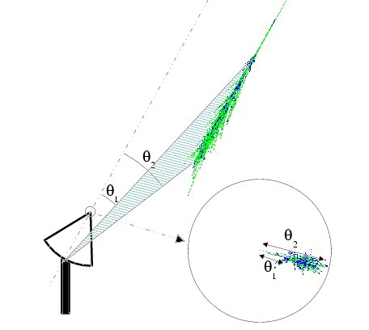
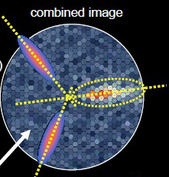
L’imagerie Cherenkov
Former l’image de la gerbe dans le plan focal d’un grand télescope…
… équipé d’une caméra composée de nombreux photomultiplicateurs.
Champ de vue de 3° à 5°
Premier succès : T. Weekes
et al. (Obs. Whipple) 1989 :
détection de la nébuleuse du Crabe.
E=100 GeV : ~1 photon Cerenkov/m²
      => grande surface de miroir
Imagerie Cherenkov (photographie)
      => fine granularité
Flash Cherenkov (5-8ns)
=> électronique rapide
Différents points de vues
      => plusieurs télescopes

Slide 11
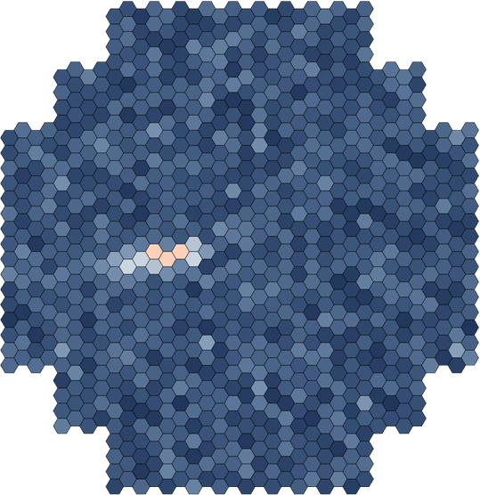
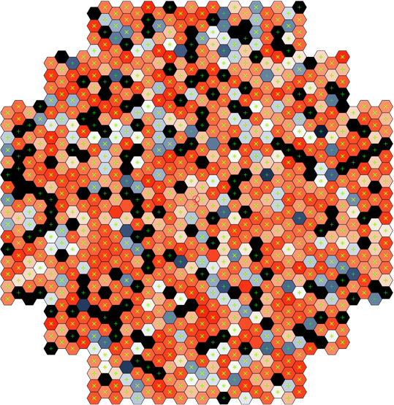
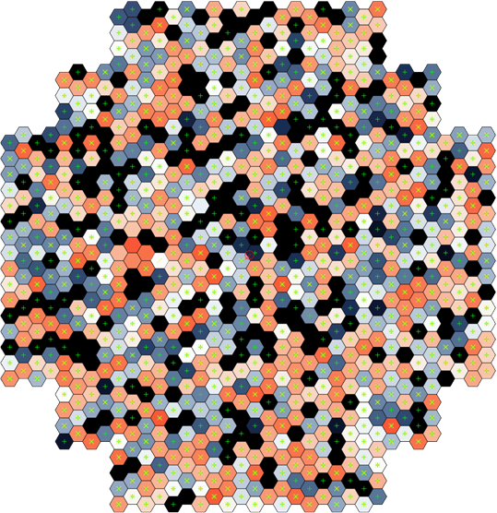
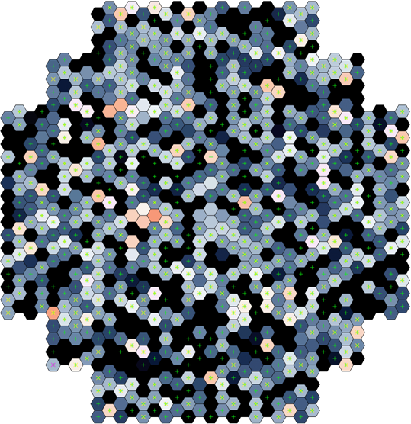
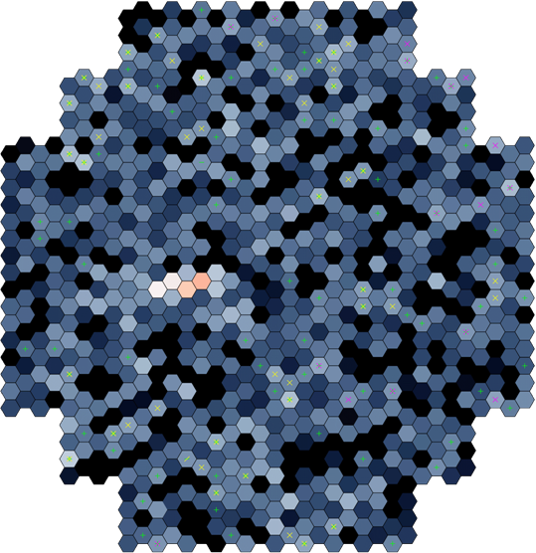
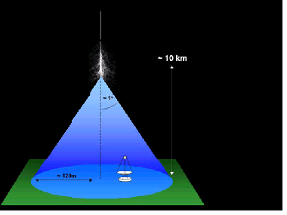
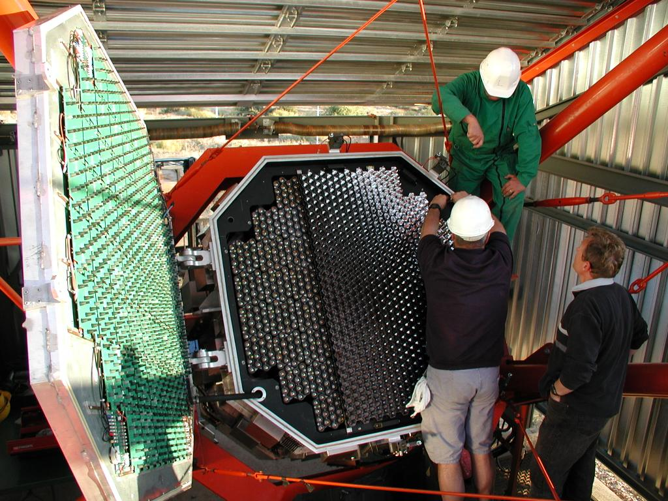
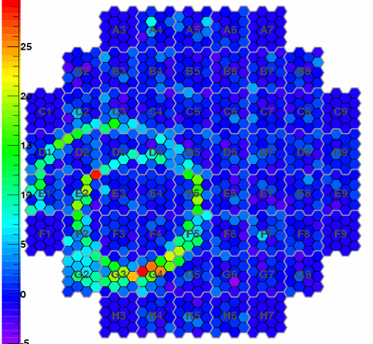
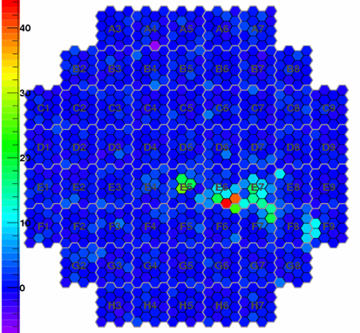
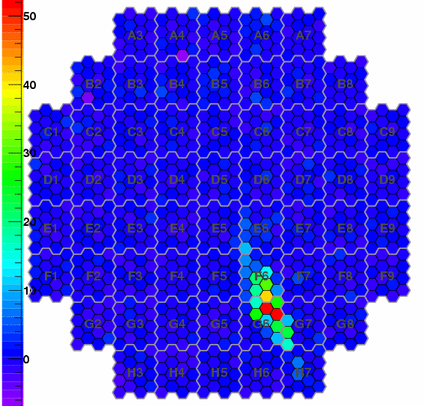
Imagerie Cherenkov Atmosphérique
Image de la gerbe sur une caméra rapide
Très grande surface effective (10⁵ m²)
Stéréoscopie permet une meilleure
reconstruction et une meilleure réjection
du bruit (hadrons)
100 ms
10 ms
1 ms
100 ns
γ
Rayon cosmique
Gerbe Electromagnetique
10 ns
Point essentiel: Rapidité (10 ns)
Forme de l’image permet de discriminer les hadrons
Lumière Cerenkov
muon
hadron
γ

Slide 12
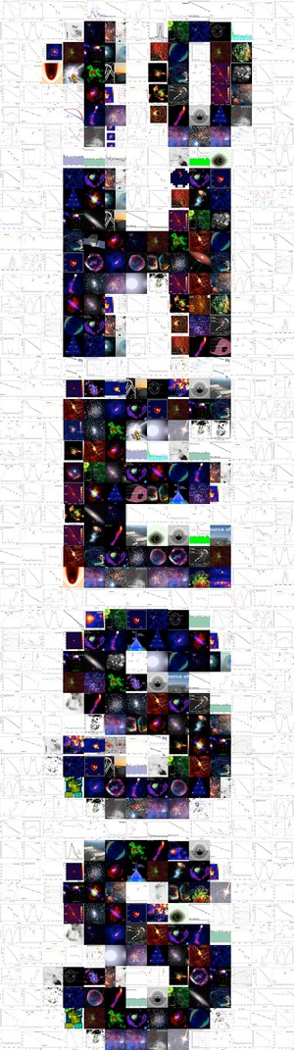
L’expérience H.E.S.S.
High Energy Stereoscopic System
Collaboration internationale
de 170 scientifiques de 32 institutions de 12 pays :
Namibie, Afrique du Sud, Allemagne, France, Grande-Bretagne,
Irlande, Autriche, Pologne, République Tchèque, Suède, Arménie,
et Australie.
Septembre 2012

Slide 13
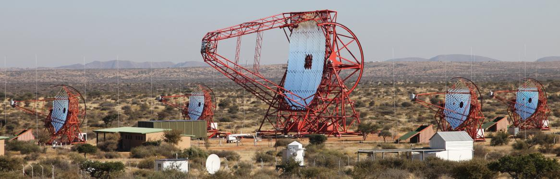
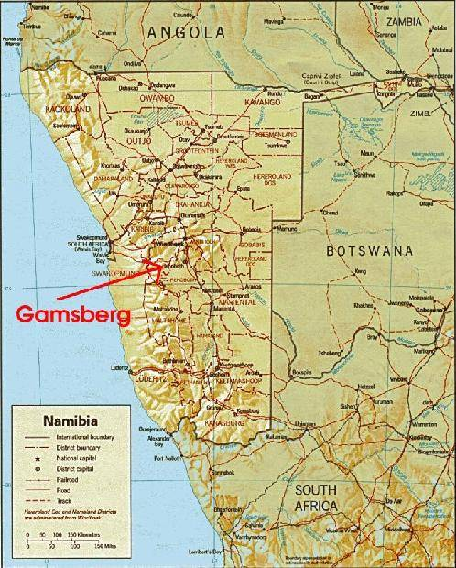
Brève histoire :
  1989 : Découverte de la nébuleuse du Crabe
  1996 : CAT – télescope à imagerie Cherenkov
  1998 : H.E.S.S. Lettre d'intention
  2002 : Premier télescope en opération
  2004 : H.E.S.S. phase 1 en opération
  2009 : Top 10 des observatoires
  2012 : Première lumière de H.E.S.S. Phase 2

Slide 14
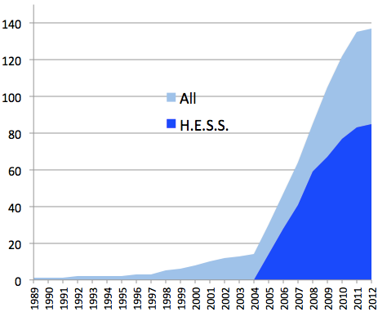
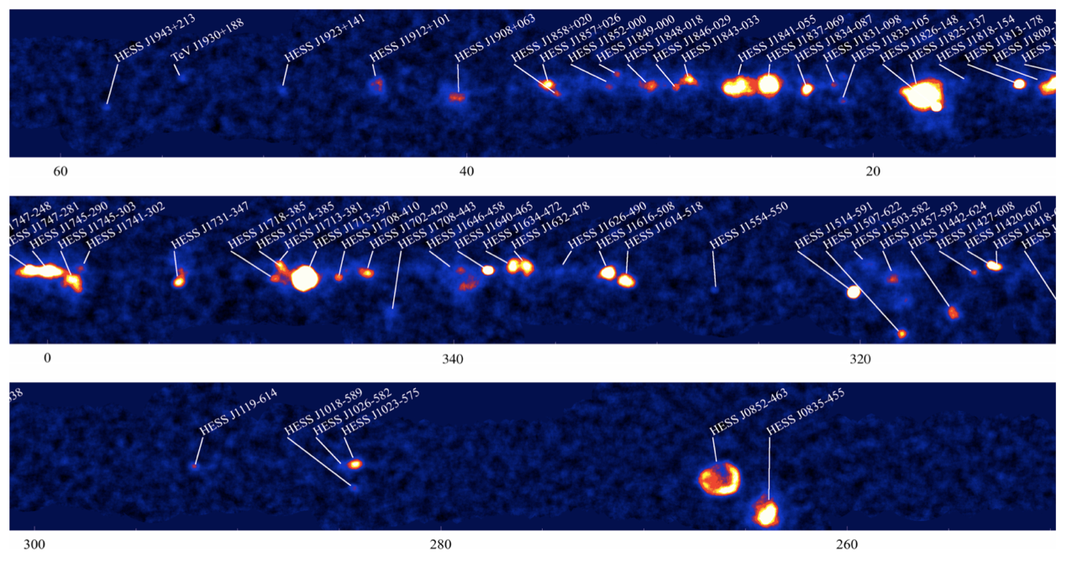
Retombées scientifiques
Nombre de sources au cours du temps
Plan de notre Galaxie vu par H.E.S.S.

Slide 15

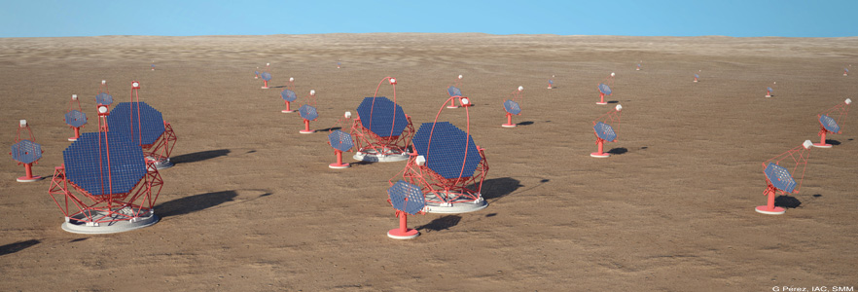
Et la suite ...
Cherenkov Telescope Array

